Slide 1
OFICINA DE PRODUÇÃO DE ARTIGOS CIENTÍFICOS

Slide 2
Características do conhecimento
Emocional
Reflexivo
Inexato
Verificável
Assistemático
Real
Sistemático
Contigente
Quase Exato
Falível
Senso comum
Científico
BOM SENSO RACIONAL e OBJETIVO
Ordinário Científico

Slide 3
Lógica
Matemática
Formais
CIÊNCIAS
Naturais (física, biologia, etc)
Factuais
Sociais (Direito, antropologia, Psicologia, etc)
Objeto

Slide 4
MÓDULO 1
  Estrutura geral de artigos acadêmico-científicos

Slide 5
OBJETIVO
Apresentar a estrutura do gênero textual/discursivo do artigo científico.

Slide 6
CONCEITO DE ARTIGO CIENTÍFICO
É um texto produzido com o objetivo de publicar em periódicos especializados os resultados de uma pesquisa desenvolvida sobre um tema específico. Esse gênero serve como uma via de comunicação entre pesquisadores, profissionais, professores e alunos de graduação e pós-graduação. (MOTTA-ROTH, HENDGES, 2010)

Slide 7
As Etapas da Pesquisa
Escolha do tema
Nesta etapa você deverá responder à pergunta: “O que pretendo abordar?
Escolher um tema significa eleger uma parcela delimitada de um assunto, estabelecendo limites ou restrições para o desenvolvimento da pesquisa pretendida.
Você deverá levar em conta, para a escolha do tema, sua atualidade e relevância, seu conhecimento a respeito, sua preferência e sua aptidão pessoal para lidar com o tema escolhido.

Slide 8
As Etapas da Pesquisa
Justificativa
Nesta etapa você irá refletir sobre “o porquê” da realização da pesquisa procurando identificar as razões da preferência do tema escolhido e sua importância em relação a outros temas.
A justificativa deverá convencer quem for ler o projeto, com relação à importância e à relevância da pesquisa proposta.

Slide 9
As Etapas da Pesquisa
Formulação do problema
Nesta etapa você irá refletir sobre o problema que pretende resolver na pesquisa, se é realmente um problema e se vale a pena tentar encontrar uma solução para ele.
A pesquisa científica depende da formulação adequada do problema, isto porque objetiva buscar sua solução.
Consequentemente, “problema é qualquer questão não resolvida e que é objeto de discussão, em qualquer domínio do conhecimento” (Gil, 1999)

Slide 10
As Etapas da Pesquisa
Formulação do problema
O problema ou tema deve ser analisado sob o aspecto de sua valoração:
Viabilidade
Relevância
Novidade
Oportunidade
Problemas: estudos acadêmicos, investigação pura e aplicada

Slide 11
As Etapas da Pesquisa
Construção de Hipóteses
A hipótese é uma proposição que se faz na tentativa de verificar a validade de resposta existente para um problema.
A suposição antecede a constatação dos fatos. Validade deve ser verificada.
A função da hipótese, na pesquisa científica, é propor explicações para certos fatos e ao mesmo tempo orientar a busca de outras informações.

Slide 12
As Etapas da Pesquisa
Determinação dos Objetivos: Geral e Específicos
Deverá sintetizar o que se pretende alcançar com a pesquisa.
Os objetivos devem estar coerentes com a justificativa e o problema proposto
O objetivo geral será uma síntese do que se pretende alcançar, e os objetivos específicos explicarão os detalhes e serão um desdobramento do objetivo geral
Os objetivos informarão para que você está propondo a pesquisa, isto é, quais os resultados que pretende alcançar ou qual a contribuição que sua pesquisa irá efetivamente proporcionar

Slide 13
As Etapas da Pesquisa
Metodologia
Deve conter: Materiais utilizados, dados, método utilizado. É a maior parte do corpo do texto.
Deve ser bem explicada toda a metodologia adotada para se chegar às conclusões.
Ex:
5.1- Materiais
Imagens Landsat, Mapas temáticos, Softwares....
5.2- Método
Procedimento técnico. Estudo de caso; Pesquisa Bibliográfica; Levantamento (Survey); Pesquisa participante; etc.

Slide 14
As Etapas da Pesquisa
Revisão de literatura
Nesta fase você deverá responder as seguintes questões: quem já escreveu e o que já foi publicado sobre o assunto, que aspectos já foram abordados, quais as lacunas existentes na literatura.
Pode objetivar determinar o “estado da arte”, ser uma revisão teórica, ser uma revisão empírica ou ainda ser uma revisão histórica.
A revisão de literatura é fundamental, porque fornecerá elementos para você evitar a duplicação de pesquisas sobre o assunto.

Slide 15
Discussão e Resultados
Parte do artigo científico onde deve-se fazer ponderações sobre os resultados;
Os resultados, constitui-se na parte onde se deve mostrar o que se obteve na pesquisa, ilustrando com figuras, tabelas, intercaladas por parágrafos explicativos (400-500 palavras)

Slide 16
Considerações Finais
É a parte do artigo científicos onde deve-se, com poucas palavras, mostrar o que você obteve na pesquisa.
Exemplo:
“Os resultados encontrados permitem tirar as seguintes conclusões:....”

Slide 17
Referências Bibliográficas
É a última parte de um artigo científico, onde deve-se obedecer as normas da ABNT, a NBR 6023.
Exemplo:
KISHIMOTO, T.M. Jogo, Brinquedo, Brincadeira e a Educação. 6ª. ed. São Paulo: CORTEZ, 1994.
TEZANI, Thaís Cristina Rodrigues. O jogo e os processos de aprendizagem e desenvolvimento: aspectos cognitivos e afetivos. 2004. Disponível em: http://www.psicopedagogia.com.br/artigos/artigo.asp?entrID=621. Acessado em 26 de novembro de 2014.

Slide 18
ORGANIZAÇÃO GERAL DO ARTIGO CIENTÍFICO
Título;
Autor;
Resumo;
Palavras-chave;
Abstract;
Keywords;
Introdução (tema, objetivo e justificativa);
Revisão da literatura/Fundamentação teórica;
Material e métodos/Procedimentos metodológicos;
Resultados e discussão;
Considerações finais/Conclusão;
Referências.

Slide 19
OBSERVAÇÃO IMPORTANTE
Atentar para as normas de organização e formatação do periódico ao qual se destina.

Slide 20
RESUMO
Sumariza, em um curto parágrafo, o conteúdo do artigo.
Deverá conter o tema, os objetivos, a metodologia, os resultados e a conclusão da pesquisa, conforme ABNT 6028/2003

Slide 21
PALAVRAS-CHAVE (OU UNITERMOS)
Três a cinco palavras importantes que representam o conteúdo do artigo.
Figuram logo abaixo do resumo.

Slide 22
ABSTRACT E KEYWORDS
Abstract é a versão do Resumo para o inglês.
Keywords é a versão de Palavras-chave para o inglês.

Slide 23
INTRODUÇÃO
Apresentar o tema central e sua relevância social e científica,
o problema que motivou a pesquisa,
o(s) objetivo(s), a justificativa e as hipóteses (se houver) de pesquisa.

Slide 24
FORMULAÇÃO DE QUESTÕES
DE PESQUISA
Que questões queremos responder?
Que questões norteiam a pesquisa?
As questões de pesquisa não devem ser vagas e amplas demais.

Slide 25
FORMULAÇÃO DOS
OBJETIVOS DE PESQUISA
O que você pretende com sua pesquisa?
Os objetivos devem estar diretamente relacionados com as questões de pesquisa.
Não confunda objetivos pessoais com objetivos de pesquisa.

Slide 26
REVISÃO DA LITERATURA:
ESTADO DE ARTE
utilizar, reconhecer e dar crédito à criação intelectual de outro(s) autor(es).
emprestar uma voz de autoridade e posicionamento intelectual ao texto;
evidenciar que o campo de conhecimento já está estabelecido, mas pode e deve receber novas pesquisas;
indicar que nos qualificamos como membros de determinada cultura disciplinar por meio da familiaridade com a produção de conhecimento prévia na área;
demonstrar que a pesquisa se situa na área de conhecimento em questão e que ela se fundamenta em e estende publicações prévias.
(MOTTA-ROTH, HENDGES, 2010, p. 90).

Slide 27
MATERIAIS E MÉTODOS/METODOLOGIA
Apresentar os materiais e métodos (participantes ou sujeitos, instrumentos, procedimentos, critérios, variáveis/categorias de análise) a serem adotados.
Narrar os procedimentos de coleta e análise dos dados e descrever os materiais que levam à obtenção de resultados, com maior ou menor detalhamento dependendo do objeto de estudo.

Slide 28
ITENS A SEREM OBSERVADOS
Abordagem quantitativa? Qualitativa?
Onde a pesquisa foi feita?
O que foi utilizado?
Como foi conduzida?
Como foi analisada?

Slide 29
RESULTADOS E DISCUSSÕES
Os dados obtidos no estudo são apresentados, comentados, interpretados com o auxílio de um número de exemplos e discutidos em relação ao que se avançou no conhecimento do problema em relação ao estado de arte (à luz da teoria que fundamenta a pesquisa).
Interpretam-se os dados em relação ao que se sabe sobre o assunto a partir de pesquisas na área.

Slide 30
CONCLUSÃO
Retomar objetivos e questões da introdução do trabalho e responder todas elas;
Citar lacunas da pesquisa;
Descrever descobertas principais;
Identificar uma ou duas descobertas para detalhar;
Situar os resultados na literatura da área;
Ressaltar as contribuições e implicações teóricas;
Considerar aplicações e implementações práticas;
Apresentar sugestões para futuras pesquisas.

Slide 31
REFERÊNCIAS
Apresentar, em ordem alfabética, os autores citados no texto, conforme a NBR 6023 da ABNT.

Slide 32
Lembre-se
Nas referências devem constar todas as obras citadas no texto;
À medida que for escrevendo seu texto, anote as referências que utilizar;
Ao terminar seu trabalho, verifique se todas as obras citadas no texto estão nas referências.

Slide 33
REFERÊNCIAS
ASSOCIAÇÃO BRASILERIA DE NORMAS TÉCNICAS. NBR 6023: Informação e documentação: referências: elaboração. Rio de Janeiro: 2002. 27 p.
_______. NBR 14724: Informação e documentação: trabalhos acadêmicos: apresentação. Rio de Janeiro: 2011. 11 p.
MACHADO, A. R.; LOUSADA, E.; ABREU-TARDELLI, L. S. Planejar gêneros acadêmicos. São Paulo: Parábola, 2005.
MOTTA-ROTH, D.; HENDGES, G. R. Produção textual na universidade. São Paulo: Parábola, 2010.

Slide 34
Atividade: avaliação de um artigo científico

Slide 35
MÓDULO 2
  Perfil editorial das revistas científicas e processo de submissão

Slide 36
SUBMISSÃO
Caracterizar o periódico científico
➔ Observar e identificar:
- linha editorial da revista/ foco e escopo;
- tipos de textos que publica;
- periodicidade;
- instituição responsável;
- tempo de existência.

Slide 37
SUBMISSÃO
➔ Observar e identificar (continuação):
- normas de publicação;
- sistema de avaliação;
- classificação da revista no sistema Qualis da Capes;
- composição do corpo editorial;
- titulação e instituições dos autores dos artigos;
- metodologias utilizadas nos artigos publicados.

Slide 38
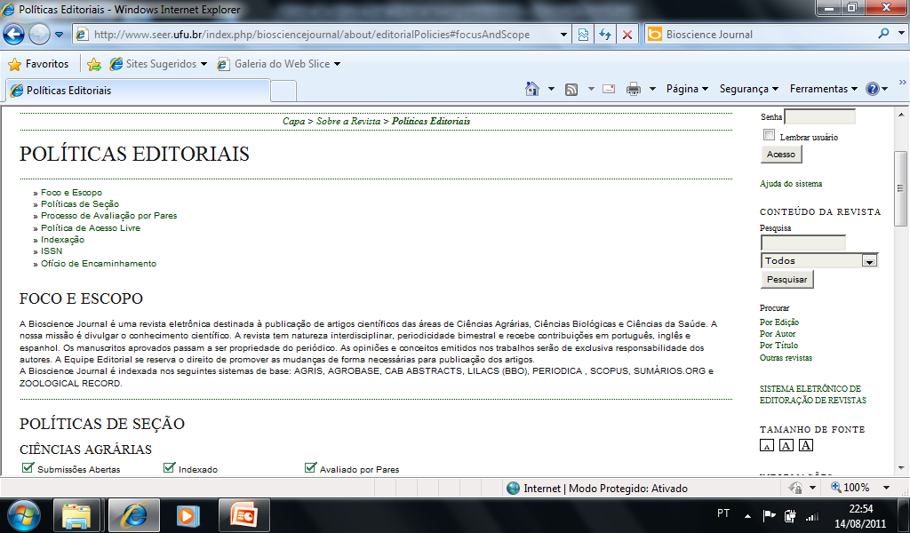
EXEMPLO 1

Slide 39
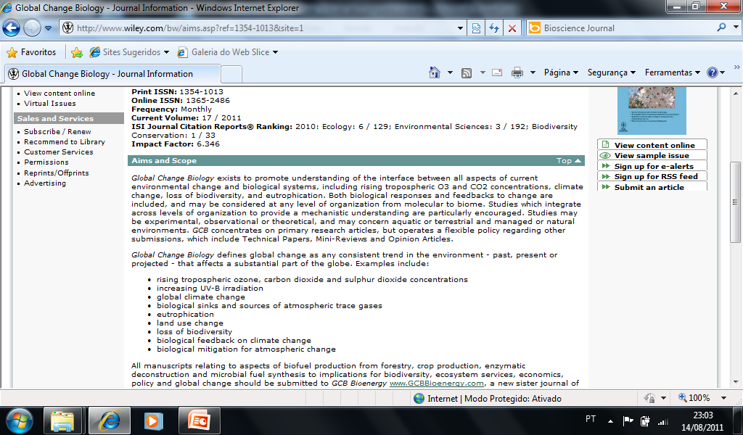
EXEMPLO 2

Slide 40
EXEMPLO 3
Revista Redes
Linha editorial - Foco e Escopo
REDES é uma publicação acadêmica, com quatorze anos de existência ininterrupta e regular, vinculada a curso de stricto sensu - Mestrado e Doutorado - e seu centro de pesquisa em desenvolvimento regional - CEPEDER, tendo como linha editorial o foco sobre temas de pesquisa envolvendo o desenvolvimento regional, em suas conexões entre as áreas de planejamento urbano e regional, economia regional, políticas públicas, administração pública, geografia humana, ciência política, sociologia, antropologia, história regional, estudos populacionais, entre outros campos de interesse convergentes.

Slide 41
EXEMPLO 3
Revista Redes
Diretrizes de Avaliação
São três os critérios preliminares a selecionar os artigos para publicação na Revista REDES:
1) Identificação pelo Comitê Editorial se os mesmos são adequados à linha editorial da revista;
2) A REDES dá preferência a artigos produzidos por autores doutores pesquisadores ou, pelo menos que os mesmos constem como autor(es) principal(ais);
3) Artigos decorrentes de trabalhos de disciplinas de graduação, cursos lato sensu e mestrado são desencorajados para publicação em REDES.

Slide 42
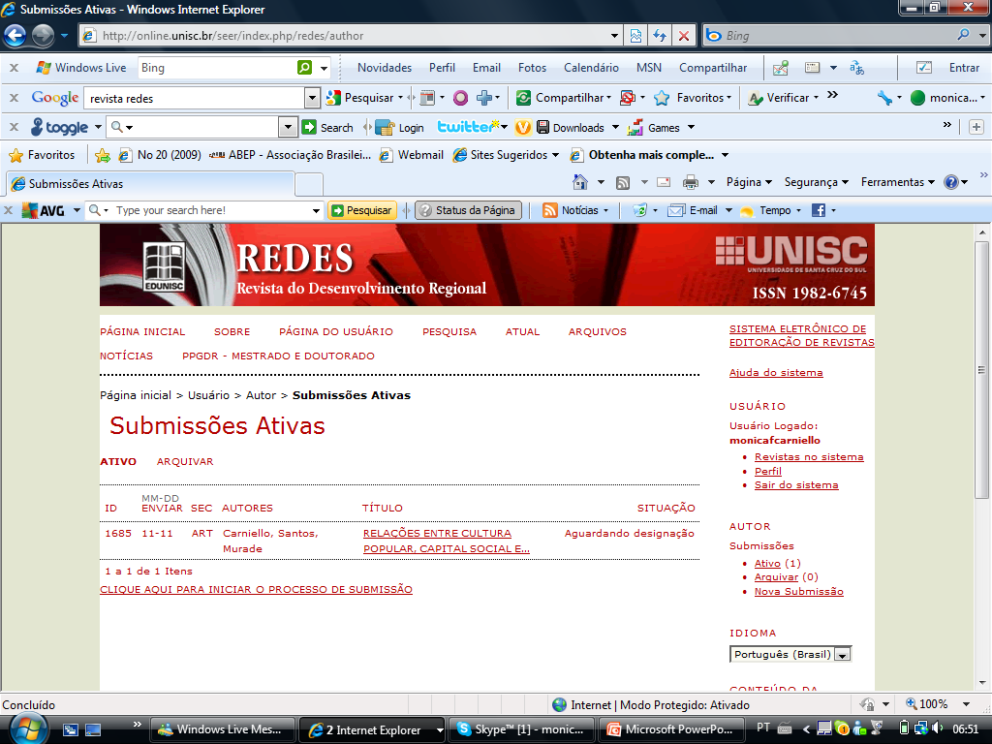

Slide 43
Atividade: análise de linha editorial de revista

